Slide 1
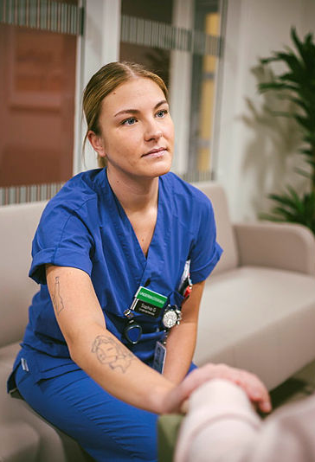
Har du blivit dåligt bemött hos oss?
Prata med oss som arbetar här. Din upplevelse är viktig. Vi vill veta!
Vill eller kan du inte det, kontakta Patientnämnden. www.vgregion.se/patientnamnden
Du har rätt till ett gott bemötande!

